Slide 1
Recidivbehandling Aggressiva B-cellslymfom
250508

Slide 2
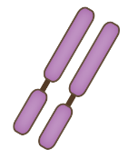
T cell
CTL019 cell
CAR-T vid DLBCL är godkänd vid:
- primärt refrakrär sjukdom
vid recidiv inom 12 månader från avslutad primärbehandling
viral vector
Native TCR
Anti-CD19
CAR construct
CD19
Dead tumor cell
Tumor cell

Slide 3
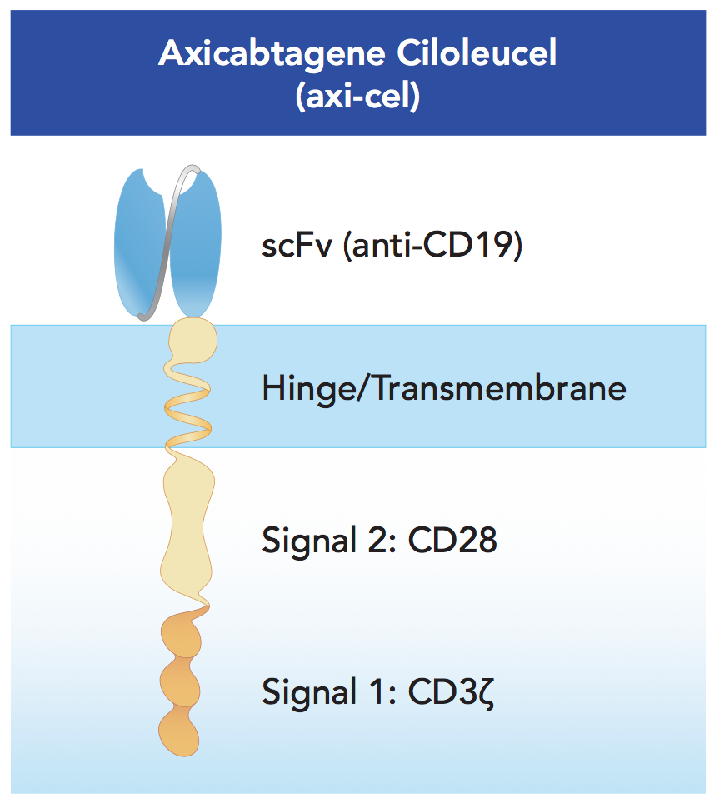
CD-19 CAR-T vid RR
aggressiva B-cellslymfom
FDA and EC approved
Tisagenlecleucel
(tisa-cel) ²
Lisocabtagene maraleucel
(liso-cel) ³
1
Antigen-binding (CD19) domain
CD8 - a hinge and transmembrane domain
T-cell
T-cell
4-1BB co-stimulatory domain
CD3-ξ signaling domain

Slide 4
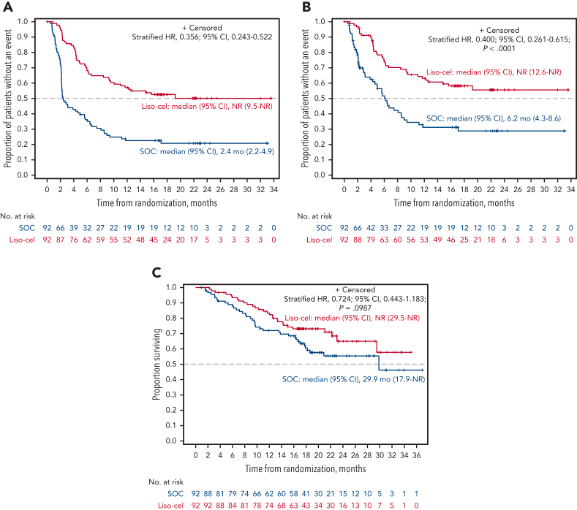
ZUMA-7 TRANSFORM

Slide 5
Biverkningar CAR-T
Akuta- vanligen inom 1-21 dagar
Cytokinfrisättningssyndrom/cytokine release syndrome (CRS)
Överaktivering av immunsystemet: feber, influensaliknande, risk för livshotande tillstånd
CNS-toxicitet (ICANS)
Oklar orsak, ofta självterminerande men kan bli livshotande
Långsiktiga
B-cells aplasi
MDS-risk?

Slide 6
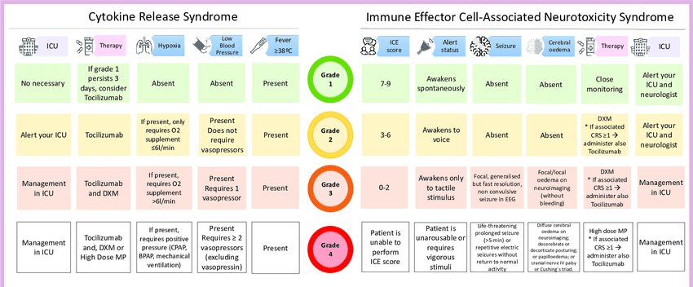
CRS och ICANS

Slide 7
Real-world data på riskfaktorer och outcome vid axi-cel
ECOG PS score²
1.0
CRP level¹
ECOG PS score 0 or 1 (E/N = 113/231)
Median (95% CI)
0.8
ECOG PS score 2-4 (E/N = 36/44)
100
< 30
NR (7.6-NR)
> 30
2.5 (1.7-3.9)
0.6
PFS (probability)
Free from progression and death (%)
0.4
50
0.2
p < 0.0001
p < 0.001
0
LDH²
0
0
3
6
9
12
15
18
21
1.0
0
3
6
9
12
15
Time (months)
Time since infusion (months)
Number at risk
ECOG PS 0 or 1 | 231 | 172 | 137 | 115 | 82 | 31 | 6 | 0
ECOG PS 2–4 | 44 | 25 | 14 | 9 | 5 | 3 | 1 | 0
0.8
0.6
PFS (probability)
0.4
p < 0.0001
0.2
LDH normal (E/N = 39/106
LDH abnormally high (E/N = 101/152
0
0
3
6
9
12
15
18
21
Slides from Prof Sureada
Time (months)
Axi-cel, axicabtagene ciloleucel; CI, confidence interval; CRP, C-reactive protein; ECOG PS, Eastern Cooperative Oncology Group performance status; E, events in a group; LDH, lactate dehydrogenase; N, number of patients in a group; NR, not reached; PFS, progression-free survival. 1. Jacobson CA, et al. J Clin Oncol. 2020;38:3095-106. 2. Nastoupil LJ, et al. J Clin Oncol. 2020;38:3119-28.

Slide 8
Att tänka på vid CAR-T
Sjukdomskontroll innan CAR-T, ofta behov av att individualisera bridging-behandling
Patienten bör bedömas klara en IVA-vistelse
Risk för långdragen cytopeni

Slide 9
Möjliga alternativ vid recidiv efter CAR-T
Palliativ behandling
Intensiv kemo och ASCT om pat har fått CAR-T i andra linjen och bedöms kemokänslig
Bispecifik antikropp
Behandling inom klinisk prövning, ex CD20 CAR-T

Slide 10
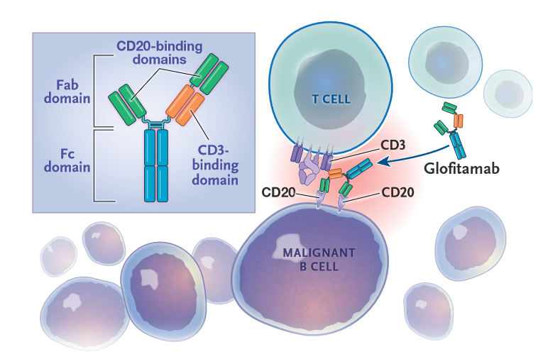
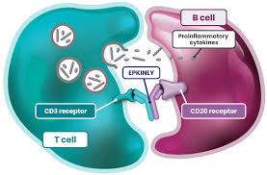
Bispecifika antikroppar vid aggressiva B-cellslymfom
Glofitamab (Columvi) och epkoritamab (Tepkinly), CD3xCD20
Dickinson et al, NEJM 2022;387(24):2220-31.
Photo credit: epkinlyhcp.com
Notes:
Epkinly i USA

Slide 11
Indikation aggressiva B-cellslymfom
NT-rådets rekommendation (250328):
Att glofitamab och epkoritamab ”kan användas för behandling av vuxna patienter med recidiverande eller refraktärt (R/R) diffust storcelligt B-cellslymfom (DLBCL), vilka tidigare har fått minst två linjer av systemisk behandling”
Att behandling sker i enlighet med rekommendation från vårdprogramgruppen för aggressiva B-cellslymfom.
Notes:
Reci

Slide 12
Vilka pat kan komma i fråga?
R/R aggressiva B-cellslymfom som fått mer än 2L (CD20+)
Recidiv efter CAR T
Recidiv efter ASCT
Pigga pat som ej bedömts tolerera ASCT/CAR T med progress efter tex R-GemOx?
Diskussion på konferens!

Slide 13
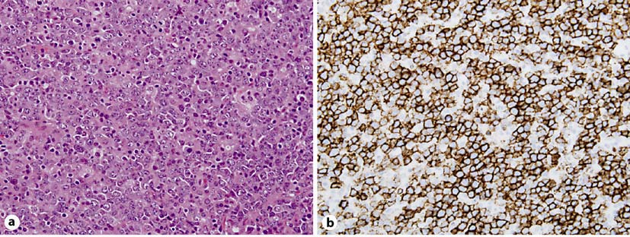
Praktiskt genomförande
Biopsi som bekräftar CD20-uttryck
Epkoritamab subkutant – inläggning 24h i samband med första fulldosen?
Glofitamab iv – förbehandling med obinutuzumab (gazyvaro).
För båda preparaten rekommenderas i vårdprogrammet tidsbegränsad behandling om ca 9 månader
Dexametason dag 1-4 under cykel 1
och vid tecken till CRS eller ICANS

Slide 14
Prediktiva faktorer
Barraclough A et al. 2024 Dec 6;
2024(1):318-320

Slide 15
Att tänka på vid bispecifika ak och lymfom
De flesta patienter får mild CRS vid första fulldos
Överväg inneliggande obs om stor tumörbörda
Dexametason förstahandsaletrnativ vid CRS och ICANS
Vid svår eller ihållande CRS Tocilizumab
PET under beh med bispecifik kan vara svårbedömd pga pseudoprogress
Recidiv under behandling ofta CD20 neg

